Slide 1
超市易碎品包装设计
180691206杨雅淇

Slide 2
调研报告
我选做的是超市易碎品包装设计，选取的易碎品为酱料玻璃瓶。
现在市场上的酱料瓶基本上没有包装，导致保护能力差，容易被打翻或碰撞导致破裂，有少数酱料瓶的包装也只是普通简单的正正方方的纸盒包装，缺少新意，造型效果一般。因此我开始对酱料瓶包装进行思考，对家里现有的酱料瓶测量数据，设计包装。

Slide 3
选做原因
选做原因是之前去超市的时候，看到超市工作人员在摆放搬运酱料瓶的时候，酱料瓶都没有任何保护包装措施导致工作人员失手打碎一大堆酱料瓶，气味浓烈，清理起来也很麻烦。

Slide 4
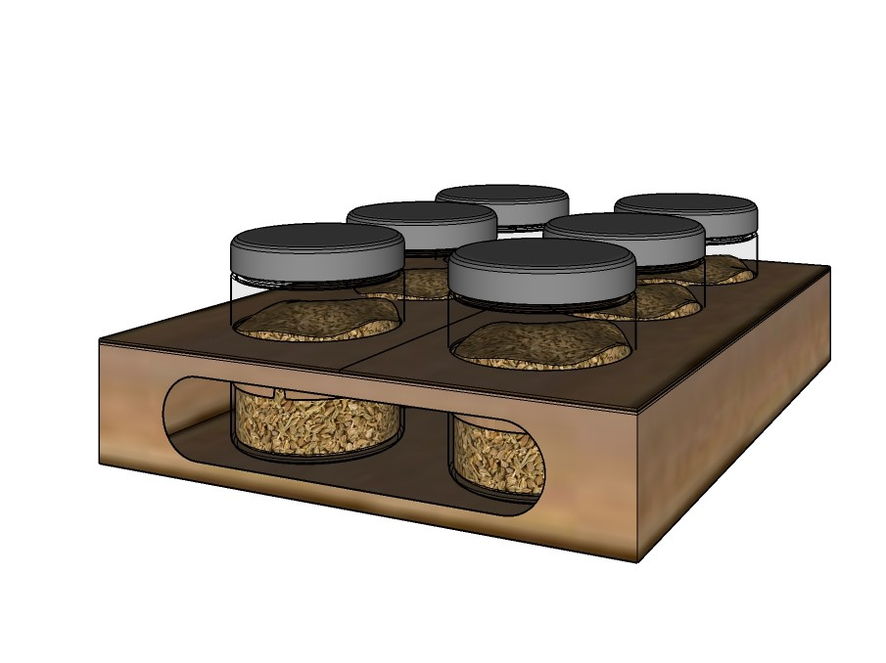
初步设想
搬运移动形态：左右两侧设施镂空的把手，方便工作人员搬运移动酱料瓶。
安放在货架上的形态：可以把左右两侧纸板上的虚线部分裁去，向下卡住变成货架上的形态。

Slide 5
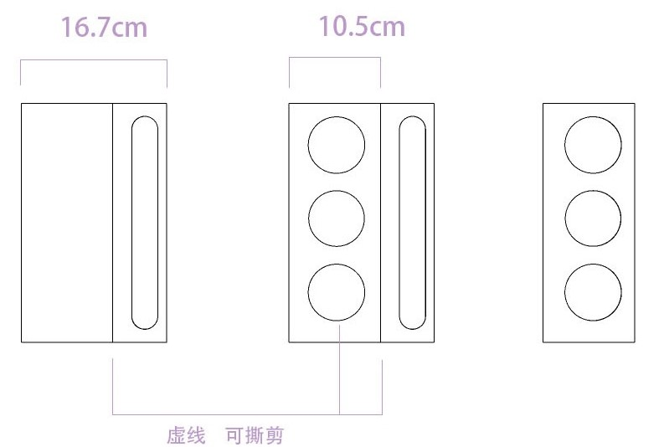
选取材料为瓦楞纸。如右图示意，纸板上有虚线部分，虚线部分可以撕去。当工作人员已经将酱料玻璃瓶移动到要摆放的货架处，可以直接将虚线部分撕掉，左右纸板变成最右边的形态，再向下卡住酱料瓶。

Slide 6
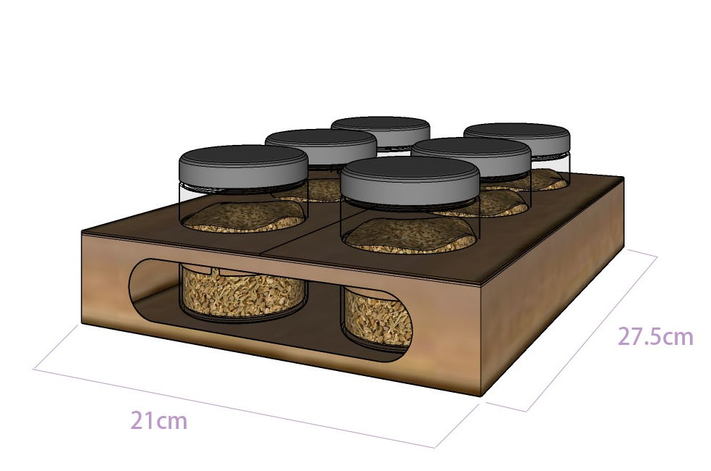
如左图，剪裁好的左右纸板向下折卡住酱料瓶，可以给酱料瓶二次保护，结构更加坚固，不容易被打翻摔碎。变成右图的样子，摆放在货架上。

Slide 7
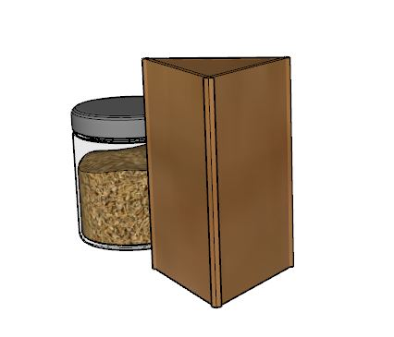
二次设想
由于第一次的包装设计有一些不成熟的地方，没有考虑其他的相关因素，所以开始第二次设想，继续设计酱料瓶包装。
第二次设计的包装是采用三角型结构模式，稳定牢固，且又不会像正正方方的长方体纸盒包装那样没有新意，变换常用的长方体纸盒设计，让顾客眼前一亮又能保护好物体。

Slide 8
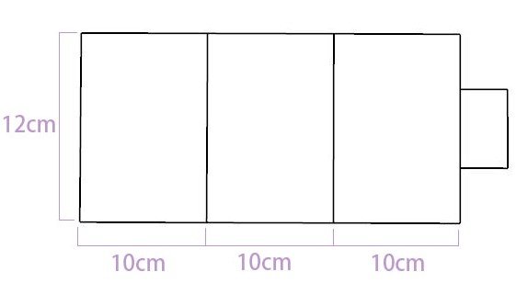
平面拆解图
第一层平面图
第二层平面图
包装采用的材料为瓦楞纸，由一二两层瓦楞纸重合粘贴组成，更为牢靠，若只有一层瓦楞纸包装，可能不能承受住物体的重量而且也较为脆弱，上下底座皆为等边三角形，考虑现实瓦楞纸折叠需要空间和人为计算测量存在误差的问题，里面第二层的瓦楞纸部分数据要较小于外面第一层。

Slide 9
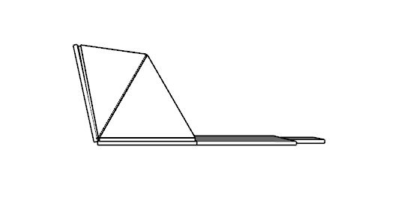
一二层粘贴效果
已经粘贴好的侧视和透视效果如图

Slide 10
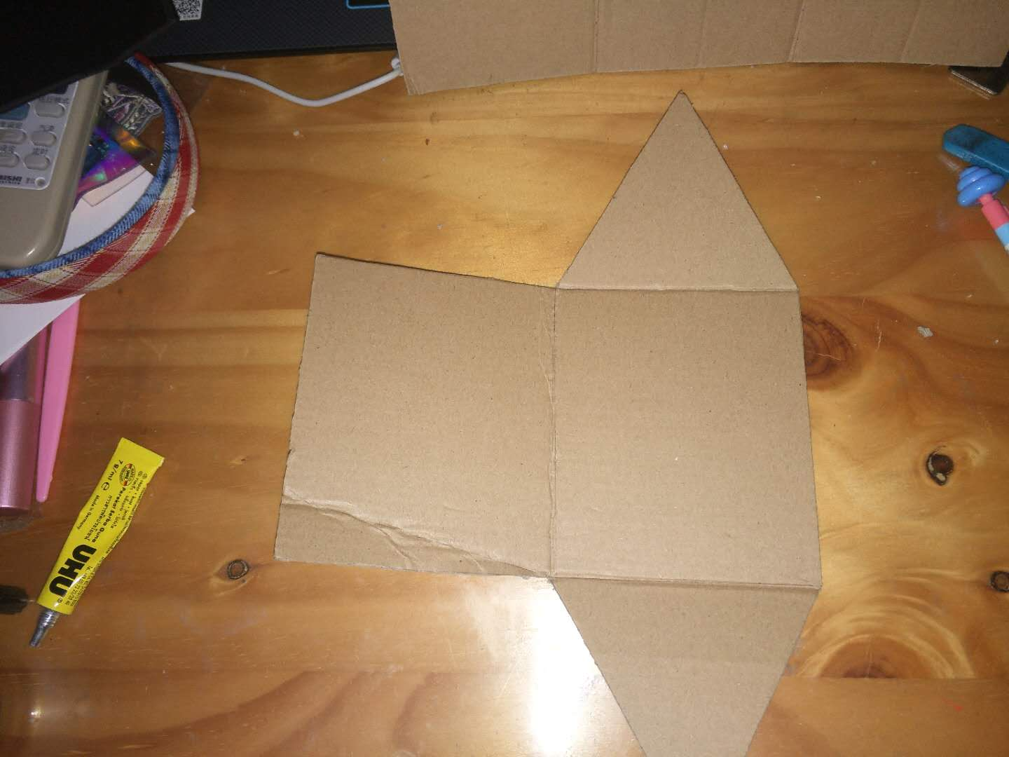
制作模型
第一层
第二层

Slide 11
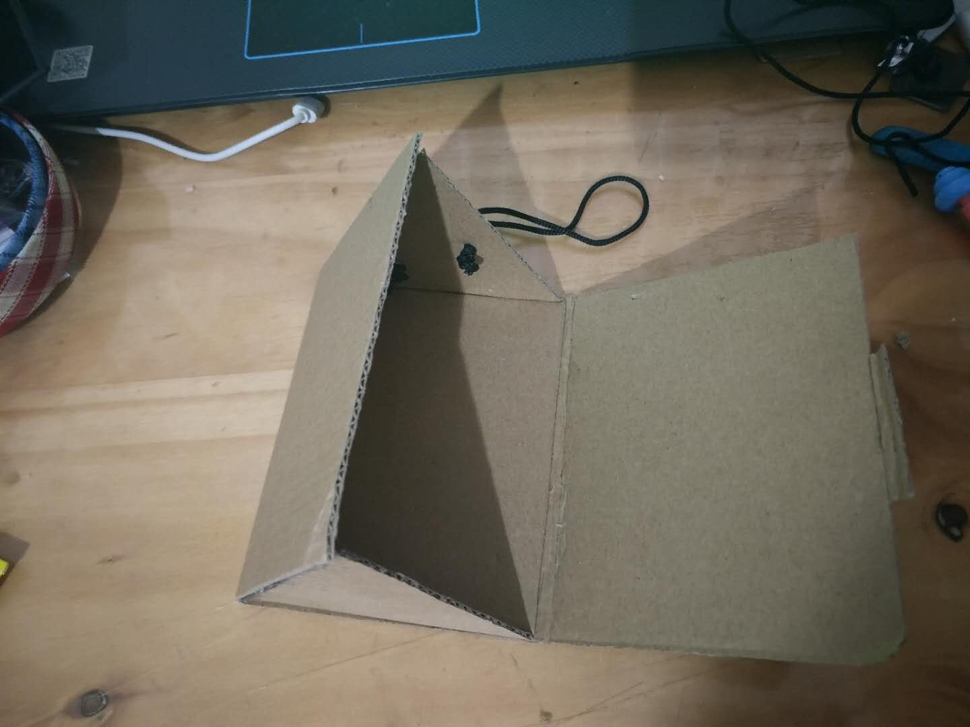
在顶部三角形面打孔穿绳，方便移动拎取酱料瓶
将一二层量好距离重合粘贴

Slide 12
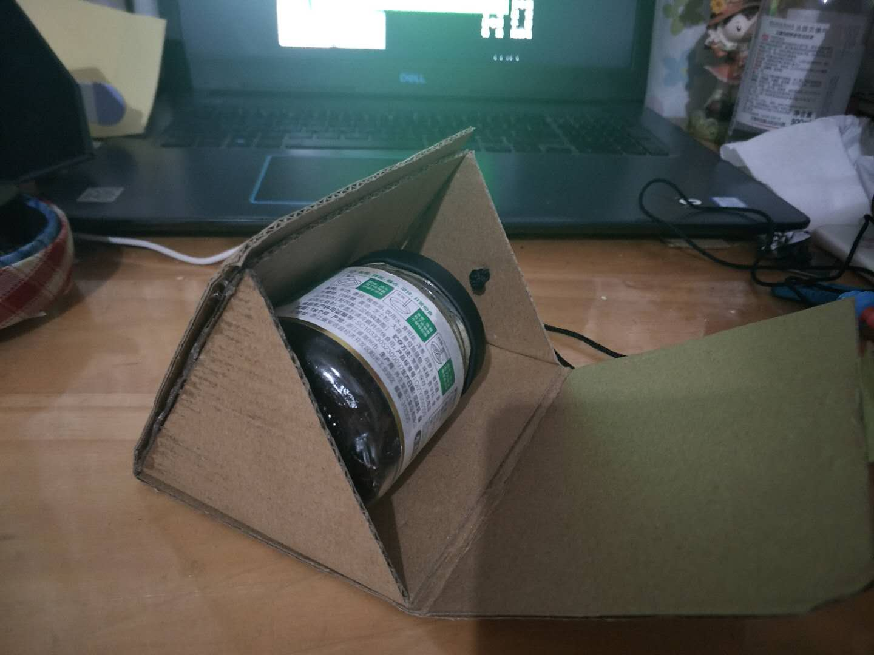
放入家里的酱料瓶查看效果

Slide 13
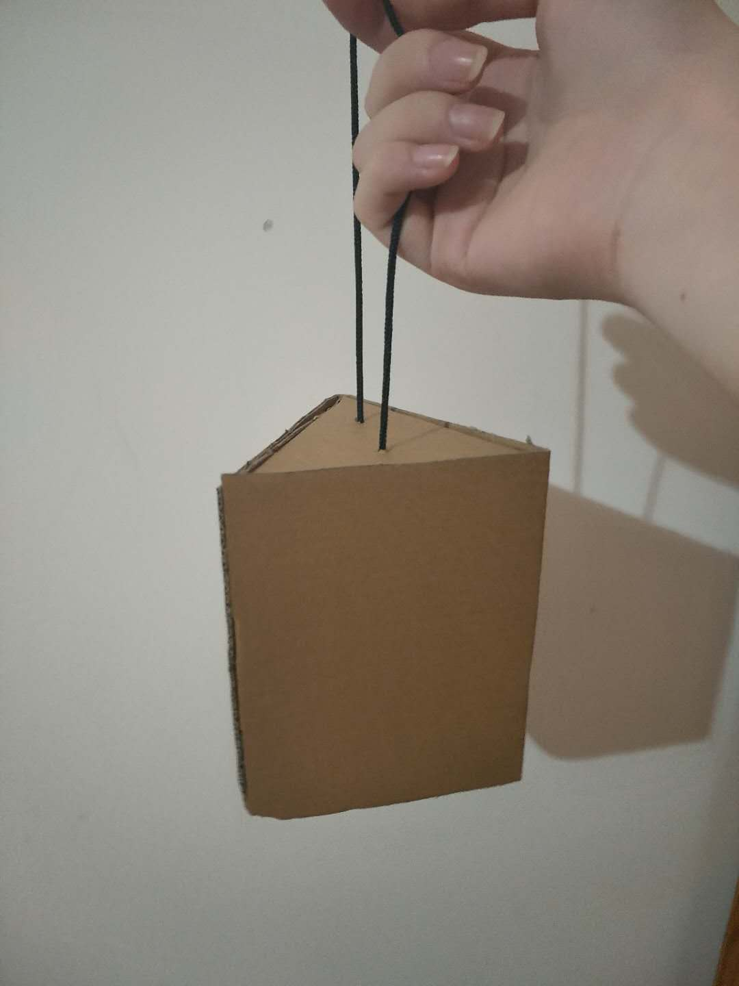
成品完成，比较牢固可以支撑酱料瓶的重量

